Slide 1

2
0
2
2
函数
让代码充满乐趣
Creating an extraordinary future

Slide 2




上节课内容回顾
上节课主要内容
01
02
03
04
字符串
字典
集合
运算符优先级
掌握：字符串find、replace、split等方法
掌握：\n、\t、r
掌握： 字典的定义、get、update方法
掌握：集合的定义、交、并、差运算
了解：常见的运算符优先等级

Slide 3

01
函数的定义和调用
OPTION
02
函数参数
目录页
OPTION
03
函数作用域
OPTION
04
递归函数和匿名函数
OPTION

Slide 4
01
函数的定义和调用
OPTION

Slide 5
思 考
思考一：
上节课我们判断了一个字符串是不是手机号，但是它只能判断一次，如果有很多需要判断该怎么办呢？

Slide 6
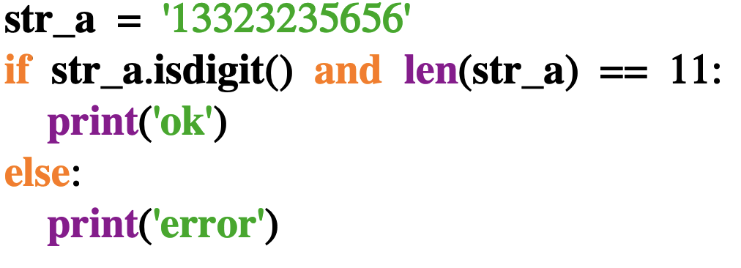
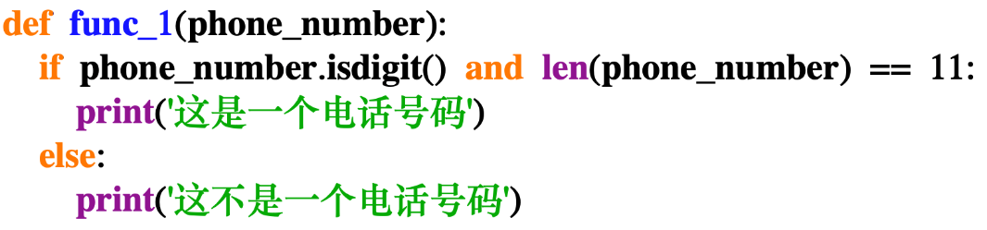
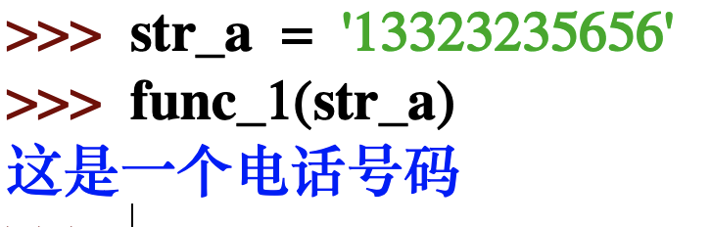
函数的定义和调用
定义成函数之后，再调用函数来实现代码的复用

Slide 7
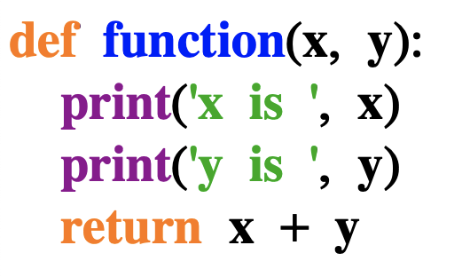
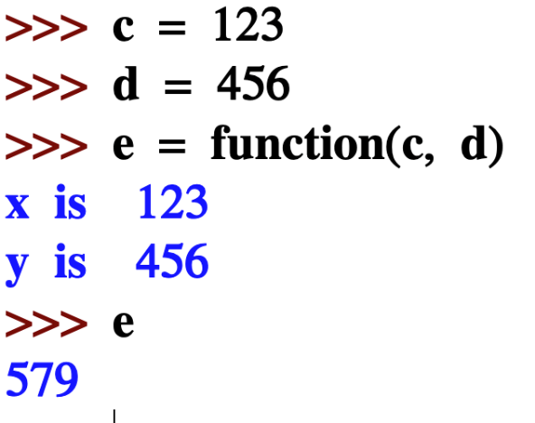
函数的定义和调用
def 是关键字
function 是函数名
括号内是参数
print 是不能把打印的内容赋值给变量
return 返回的值是可以把值赋值给变量

Slide 8
总 结
01
定义
return
定义
掌握：return 返回值的意思
掌握： 函数的定义方法，def
02
return
03
调用
函数的调用
掌握：函数只有在加上括号之后才会被调用

Slide 9
02
函数的参数
OPTION

Slide 10
思 考
思考一：
刚才了解了函数，那么函数有哪些参数呢？

Slide 11
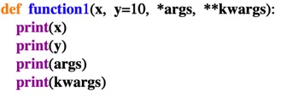
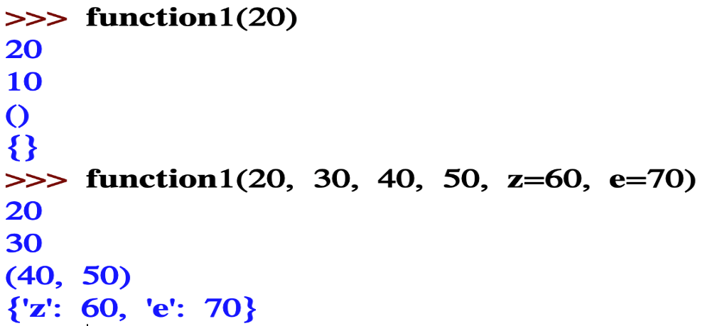
函数参数
Python中函数主要有这三种参数：
必备参数、默认参数 和 不定长参数
其中不定长参数有：元组和字典两种类型

Slide 12

必要参数
函数参数
不定长
必备参数： 调用时必须传入
默认参数： 调用可以不传入，不传入时默认使用默认值
不定长参数： 可以传入也可以不传入，不传入时默认为空元组和空字典
字典传入是，必须是键值对的形式，且只能最后传入，定义时也只能放在最后面
默认

Slide 13
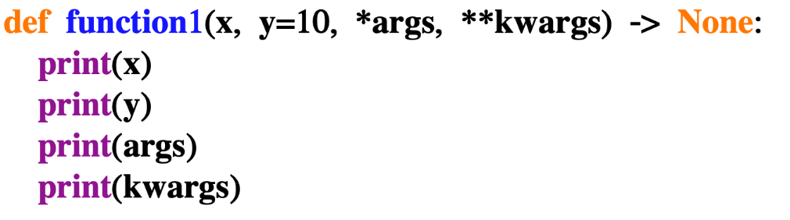
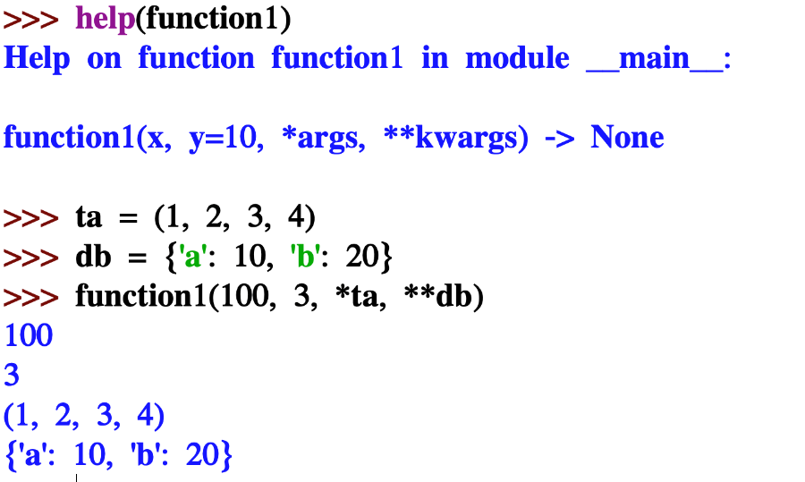


函数参数
-> None： 这个语法是指这个函数的返回值是什么类型，在调用help查看时可以看到，通常在看python源码时会见到
拆包： 类似于我们之前讲的元组拆包，在传入时也可以通过解包来传入不定长参数
注意：不定长参数要进行拆包

Slide 14
总 结
01
四种参数
不定长参数
四种参数
掌握：不定长参数的传入和位置关系
掌握： 三种参数形式和调用方法
02
不定长参数

Slide 15
03
函数作用域
OPTION

Slide 16
思 考
思考一：
刚才我们知道了函数可以接受变量值的传入，那么函数会直接改变变量的值吗？

Slide 17
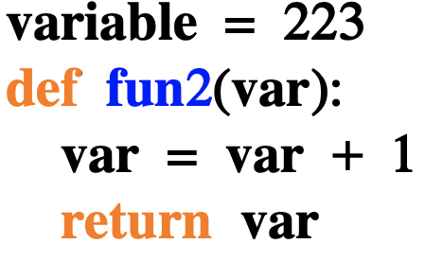
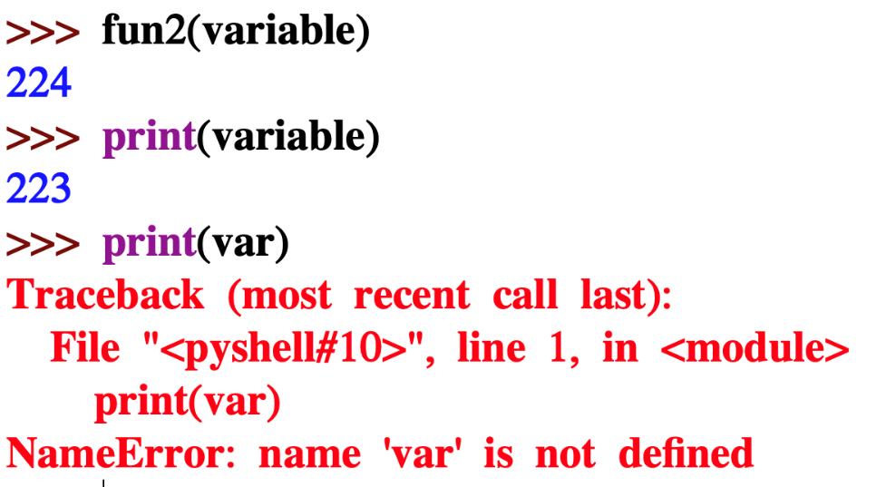
函数作用域
函数不会改变传入的不可变对象的值
函数内部定义的变量在函数外部不可以使用，是局部变量

Slide 18
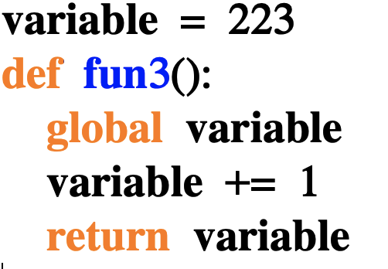
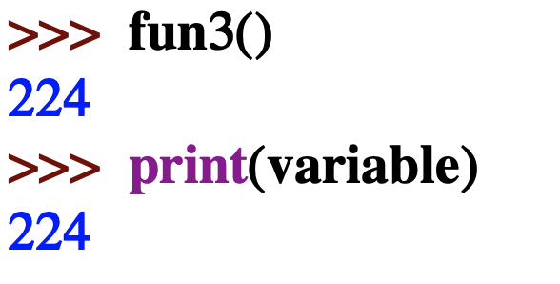


函数作用域-全局作用域
如果想要在函数内部改变外面不可变对象变量的值，则需要在函数内部使用 global 关键字
global 是全局变量声明，声明之后可以在全局使用，这里的全局指的是当前py文件中
注意：函数内外名字要一致，否则就是一个新变量

Slide 19
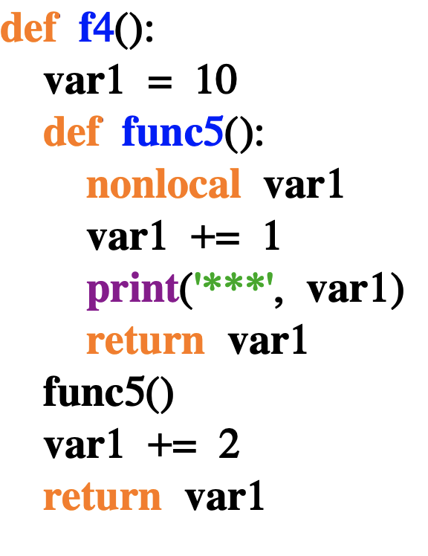
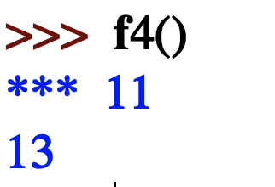

函数作用域-局部作用域
如果是嵌套的函数，则不能使用global，需要使用nonlocal 关键字
这种情况下遇到比较少，了解即可

Slide 20
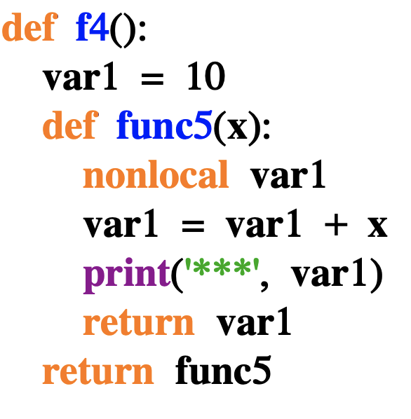
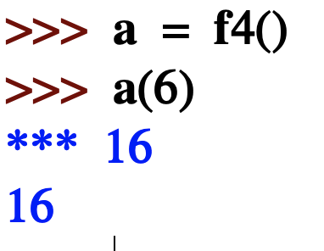







函数作用域-闭包
把刚才的函数稍微改一下，改f4的返回值为函数 func5 ，调用f4之后的变量值，可以再次调用
把内部函数(func5)和外部变量(var1)都称为闭包
作用：可以在外部修改函数内部的变量值，是函数内部与外界沟通的桥梁
这里通过a(6)
修改了f4()内
的var1

Slide 21
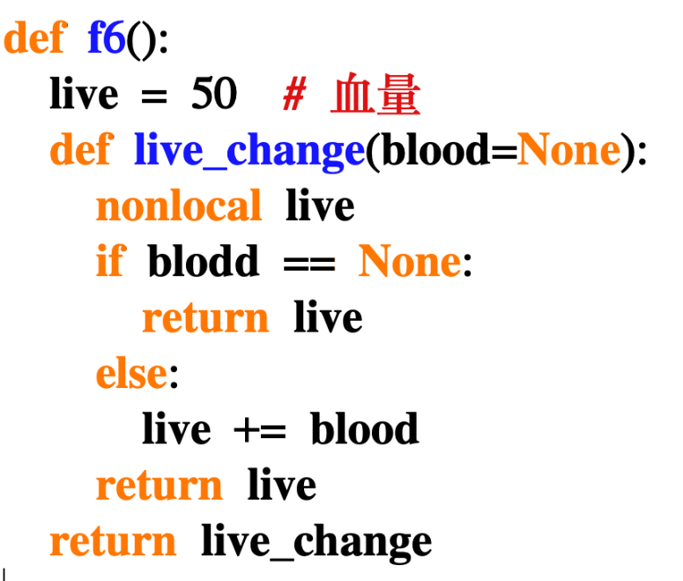
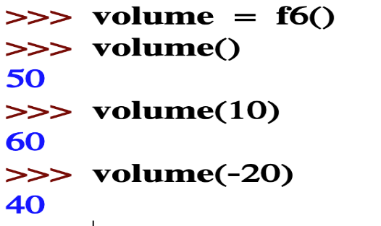
函数作用域-闭包
比如游戏中的血量，是不能任何地方都可以随便修改的，否则随便一个外挂就无敌了
因此需要把血量保护起来，不能随便修改，要修改只能通过调用指定的函数才行，这样就在一定程度上保护了血量

Slide 22
总 结
01
global
nonlocal
global
掌握： nonlocal的用法
掌握：全局变量
02
nonlocal
03
闭包
闭包
掌握：闭包的定义

Slide 23
04
递归和匿名函数
OPTION

Slide 24
思 考
思考一：
对于需要重复做的事情，我们可以用循环，那除了循环还有其他的方法吗？
思考二
求一个阶乘，你会怎么做？

Slide 25
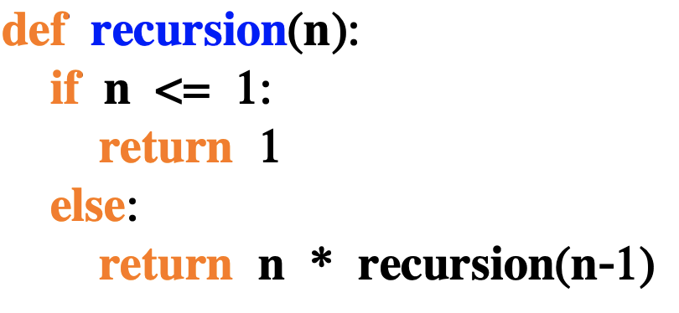
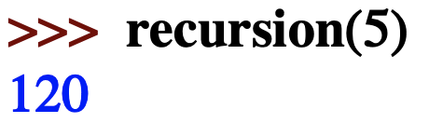
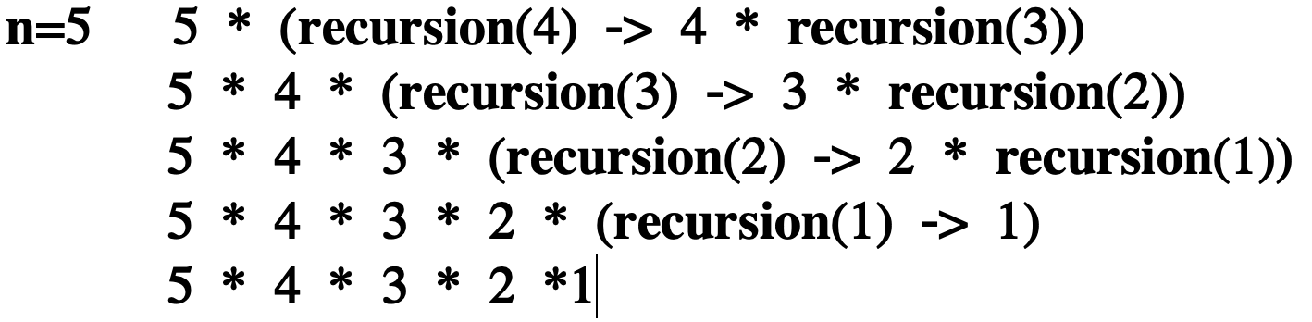
递归函数

Slide 26
递归函数
递归函数简单来说就是函数内部调用自己，和while循环类似，也需要一个结束条件，否则超出递归深度就会报错

Slide 27

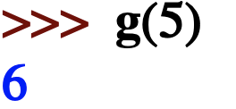
匿名函数
匿名函数就是没有函数名的函数，主要用来定义那种不是特别复杂的函数，常用用于函数的参数中
使用 lambda 关键字，x为参数

Slide 28
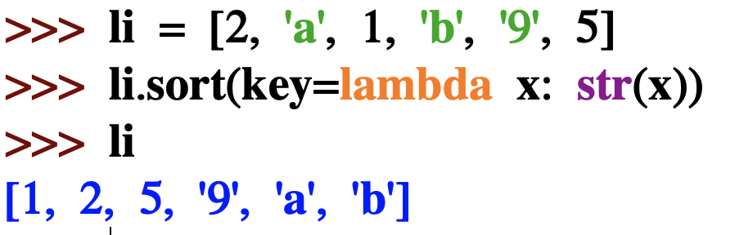



匿名函数
Str()函数可以将
任何对象转换为字符串
（包括对象特征符号如，
{},(),[])
列表的sort()方法中
的key参数与匿名函
数结合构成列表的
自定义排序规则。
Str(x)将列表中的元素
转化成为字符串(序列)，
通过比较第一位字符，
而进行排序
字符串的定义规则，
是按照ascii码来排序的
在上面的例子中，key参数是可以接受函数的，所以可以直接写成匿名函数

Slide 29
本节课总结
函数
函数参数
掌握：函数的定义和调用，返回值
掌握： 函数参数的各种定义和调用
01
02
04
03
递归和匿名函数
函数作用域
了解：递归函数的定义和使用
掌握：匿名函数的定义和使用
掌握：函数作用域的规则和改变方法

Slide 30
作业
一个列表由四个元组组成，每个元组都是四个数字组成，现在要求对这个列表排序，排序规则是按照每个元组的第二个元素排序(提示：sort方法配合匿名函数进行实现)
构造isPrime()函数，参数是正整数，如果整数是质数(只能够整除1和自己本身)，质数返回True，否则返回False
定义一个函数，输入字符串，如果字符串是顺序的则返回‘UP’，如果是倒叙的则返回‘DOWN’， 如果是乱序的则返回False(提示：临时排序sorted函数可以将列表临时进行排序，不改变原列表)
选做：构造Max()函数，参数为一个包含多个数值类型元素的元组，从其中获取返回出最大值

Slide 31
2
0
2
0
感谢自强不息的自己
PPT模板下载：www.1ppt.com/moban/ 行业PPT模板：www.1ppt.com/hangye/
节日PPT模板：www.1ppt.com/jieri/ PPT素材下载：www.1ppt.com/sucai/
PPT背景图片：www.1ppt.com/beijing/ PPT图表下载：www.1ppt.com/tubiao/
优秀PPT下载：www.1ppt.com/xiazai/ PPT教程： www.1ppt.com/powerpoint/
Word教程： www.1ppt.com/word/ Excel教程：www.1ppt.com/excel/
资料下载：www.1ppt.com/ziliao/ PPT课件下载：www.1ppt.com/kejian/
范文下载：www.1ppt.com/fanwen/ 试卷下载：www.1ppt.com/shiti/
教案下载：www.1ppt.com/jiaoan/ PPT论坛：www.1ppt.cn
Creating an extraordinary future

